Slide 1

Bezeichnungen für die afrikanische Diaspora: Werdegang der Übersetzungen in einem postkolonialen Kontext
LOGOS: Internationale Doktorand:innen-Tagung, @Universität Lothringen
„Räume und Wege: vermessen, abstecken, durchwandern“
14/06/2025
Léa Mélot (Universität Lüttich)

Slide 2
Inhaltsübersicht
Kontextualisierung der Begriffe in Englisch (USA) und Französisch (Frankreich)
Vergleich
Konkrete Umsetzung in der Übersetzung: Their Eyes Were Watching God (Zora Neale Hurston, 1937)
Rassistische Begriffe:
⬄ nur zum Zweck der wissenschaftlichen Beschreibung erwähnt
⬄ nicht einverstanden mit dem, was sie darstellen

Slide 3
Bezeichnung engl.: Anfang
20 erste afrikanische Sklaven « herausgerissen [...] aus ihrem Land [und] ihrer Kultur » (Zinn 2002 : 34, meine Übersetzung) = Beginn des Kampfes um die Selbstbezeichnung
Folge: sie wurden ihres Namens und ihrer Identität beraubt
Seit Beginn der kolonialen Expansion: der Bezeichnungsmacht der Mehrheitsgruppe (= der Weißen) unterworfen
Vielfalt der verwendeten Begriffe
⬄ Jeder Begriff ist für eine bestimmte Zeit, einen bestimmten Gebrauch typisch ABER die Begriffe können übereinstimmen
Die Begriffe werden „[unterschiedlich angenommen] je nach Zeit, Generation und sozialer Klasse“. (Martin-Breteau 2023 : 22, meine Übersetzung)

Slide 4
Bezeichnung engl.: 18. und 19. Jahrhunderte
Verschiedene Bezeichnungen während der Zeit der Sklaverei:
Africans, slaves, colored, negro(e)s, other persons usw.
≃1830 : Der Begriff colored setzte sich durch
Ende des 19. Jahrhunderts: colored nach und nach zugunsten von negro beiseite gelassen
aus dem Lateinischen niger und über die portugiesische Verwendung negro angekommen
auf Englisch: erinnerte an Sklaverei und wurde oft als Synonym für Sklave verwendet
ABER ermöglichte den „Anspruch auf Rassenstolz“ zu betonen (Martin-Breteau 2023: 25, meine Übersetzung)

Slide 5
Bezeichnung engl.: 20. Jahrhundert
Nach dem Zweiten Weltkrieg: negro immer noch viel verwendet in den Weißen und Schwarzen Medien und Schwarzen Institutionen
ABER in der afroamerikanischen Gemeinschaft nie auf einhellige Zustimmung gestoßen
„sklavischer Unterdrückung“ und „passiver Unterwerfung unter die weiße Rassenordnung“ (Martin-Breteau 2023: 27, meine Übersetzung)
1966 : Black Power-Bewegung ⬄ Bedeutung der Begriffe black und African-American
⬄vorher, black: Konnotation der Minderwertigkeit gemäß Afroamerikaner
⬄heute: „identitätsstiftender“, positiver Begriff (// Black Power und andere Bewegungen) (ebd.: 29, meine Übersetzung)
African(-)American: Inspiration von „ethnischen Gruppen, die als weiß angesehen werden“, fordert „schwarze Spezifität und nationale Zugehörigkeit“ (ebd., meine Übersetzung)

Slide 6
Bezeichnung engl.: heute
Noch heute: Frage der Bezeichnung und der Großschreibung
Begriffe „black“ und „white“ (= Personen >< ≠ Farbe): Großschreibung (Appiah 2020)
⬄ABER nicht alle sind mit dieser Regel einverstanden
keine natürlichen Kategorien, ABER historisch geschaffene „Rassenidentitäten“ (ebd.)

Slide 7
Bezeichnung engl.: N-Word (nigger)
Besondere Aufmerksamkeit: Komplexität des Begriffs
Unterschiedliche Bedeutungen je nach Faktoren: Kontext, Intonation, Sprecher, Ansprechpartner, Beziehung zwischen den beiden usw. (Kennedy 2005)
Begriff aus dem Lateinischen abgeleitet (niger)
Als der Begriff in die englische Sprache angekommen ist: keine Beleidigung, aber schnell geworden
Über mehrere Jahrhunderte: Schwarze Menschen „terrorisieren, erniedrigen und entehren“ (ebd.)

Slide 8
Bezeichnung engl.: N-Word (nigger)
Unterscheidung zwischen der Verwendung durch Schwarze (unterscheidet sich je nach Kontext) und durch Weiße
Schwarze: meist positiv
Weiße: negativ
4 Bedeutungen, wenn zwischen Afroamerikanern verwendet:
Zuneigung oder Zärtlichkeit
Bezugnahme auf die Kultur, Werte und Erfahrungen schwarzer Menschen
Missbilligung der Handlungen einer Person
Identifikationsmittel (neutraler Wert)
(Smitherman 1986: 62, meine Übersetzung)

Slide 9
Bezeichnung engl.: N-Word (nigger)
Wiederaufschwung in der Musikbranche, besonders Rap
Transformation von nigger zu nigga ⬄ neue Bedeutung
Seit den 1990er Jahren: Song, Album, Band
Im heutigen Rap allgegenwärtig
Nicht auf Rap beschränkt: R&B, Hip-Hop
Neue Bedeutung, Gewinn an „Popularität“ => ermuntert die Weißen dazu, den Begriff zu verwenden, was problematisch ist (Kennedy 2003: 63, meine Übersetzung)
Verwendung des Begriffs, um ihn sich wieder anzueignen: „rhetorischer Bumerang gegen Rassisten“ (ebd.: 55, meine Übersetzung), aber nicht alle Mitglieder der Gemeinschaft akzeptieren diese Verwendung
kontinuierliche Entwicklung der Sprache

Slide 10
Bezeichnung engl. ≃ Bezeichnung fr.?
Lexikon zur Beschreibung der afroamerikanischen Gemeinschaft: reich und in ständiger Entwicklung
Entwicklung nicht nur auf Englisch
engl. und fr. Entwicklung: politische, historische und ideologische Schnittpunkte
Frage der Benennung und Bezeichnung auch auf Französisch wichtig
⬄ Sprache = Instrument zur Vermittlung bestimmter Ideologien

Slide 11
Bezeichnung fr.: Ursprung des Begriffs « nègre »
Begriff « nègre »: aus dem Portugiesischen negro
Im 16. Jahrhundert in die französische Sprache angekommen (1529)
Menschenhandelspraxis hält Einzug in Frankreichs Wirtschaftsangelegenheiten
Zu diesem Zeitpunkt existieren die Begriffe « noir » und « nègre » nebeneinander (Chalaye 2013)

Slide 12
Bezeichnung fr.: 17. Jahrhundert
≃ 1650 : « noir » wird mit der Intensivierung des Menschenhandels zu « nègre »
« Noir », ursprünglich ohne pejorative Konnotation, bezieht sich ab diesem Zeitpunkt auf „einen sozialen Status, ganz unten auf der Skala“ (Renard 2018, meine Übersetzung)
Aufschwung der Zuckerwirtschaft: Der Begriff « nègre » taucht in Wörterbüchern auf
„schwarzer Sklave, der auf dem Markt verkauft wird“ (ebd., meine Übersetzung)
Eintrag in Wörterbücher = „ideologische Institutionalisierung“: als Wort der Sprache anerkannt (Delesalle et Valensi 1972 : 83, meine Übersetzung)

Slide 13
Bezeichnung fr.: 18. Jahrhundert
Beleidigender Begriff: „attestiert die Minderwertigkeit des Schwarzen, sein kleines Gehirn und seine Nähe zum Tier“ (Chalaye 2013, meine Übersetzung)
Er stellt weniger die Hautfarbe als vielmehr das Sklavendasein in den Vordergrund und „betont vor allem den sozialen Status“ (ebd., meine Übersetzung)
Ex. : abbé Raynal, in l’Histoire philosophique des deux Indes (1770) => Unterschied zwischen « nègres » = Sklaven et « noirs » = „Afrikaner, die die Sklaverei noch nicht erlitten haben“ (ebd., meine Übersetzung)
Abolitionistische Bewegung: Begriff « Noir » = ‚Kampfbegriff‘ (≠ Begriff « nègre »)
⬄ « Noir » : „die Unmenschlichkeit der Sklaverei anprangern“ und „die sich in der Phase der Befreiung befindlichen Bevölkerungsgruppen beschreiben“ (ebd., meine Übersetzung)

Slide 14
Bezeichnung fr.: 19. und 20. Jahrhunderte
Im kolonialen Frankreich „[verliert] der Begriff seinen Bezug zur Sklaverei“, enthält aber einen „Bezug zur Wildheit“ (Chalaye 2013, meine Übersetzung)
Anfang des 20. Jahrhunderts: Zögern zwischen der Verwendung beider Begriffe
⬄Noir: „Wille zur Humanisierung“
⬄Nègre „erinnert an die unauslöschliche Spur [...] der Sklaverei“ (Geneste et Testa 2010: 2, meine Übersetzung)
1920er Jahre: „Negerkunst“ (art nègre) auf ihrem Höhepunkt, neue Konnotation
Problematisch: Fetischisierung von Schwarzen, Assoziation mit Sexualität und Exotik (Chemin 2018)
1930er Jahre: Aimé Césaire und Léopold Sédar Senghor bemächtigen sich des Begriffs und geben ihm eine neue Bedeutung
Strömung der Négritude: der « Nègre » „nimmt an der Zivilisation und dem Universellen teil“ (Renard 2018, meine Übersetzung)

Slide 15
Bezeichnung engl. und Bezeichnung fr., = ?
französischsprachige Wörterbücher, zwei Definitionen für « nègre »: alte Bedeutung (bezieht sich auf den Sklaven) und abwertende Bedeutung (beschreibt eine Person mit dunkler Hautfarbe)
diachronische Variabilität + Pejoration, aber nicht übertragbar auf den englischsprachigen Bereich (Wecksteen-Quinio 2023 : 67)
historische, geografische, politische und kulturelle Unterschiede
ABER Sklaverei und koloniale Vergangenheit als Ursprung der Gewalt in all diesen Begriffen
Wie steht es mit der Übersetzung?
⬄ „Wenn das Schreiben ein politischer Akt ist, dann ist es auch das Übersetzen, vor allem wenn es um die Übersetzung von Begriffen geht, die von Kolonialismus, Sklaverei und Rassismus geprägt sind und deren historische und kulturelle Bedeutung in einer anderen Sprache wiedergegeben werden soll.“ (Loison-Charles et Martin-Breteau 2023: 6, meine Übersetzung)

Slide 16
Corpus: afroamerikanische Literatur
Übersetzungen und Neuübersetzungen afroamerikanischer Literatur des 20. Jahrhunderts ins Französische: Begriffe der Benennung
Zora Neale Hurston, Their Eyes Were Watching God (1937): 178 Begriffe
James Baldwin, Go Tell It On The Mountain (1953): 156 Begriffe
Toni Morrison, The Bluest Eye (1970): 160 Begriffe
Toni Morrison, Beloved (1988): 265 Begriffe
Aber… auch?
Claude McKay, Home to Harlem (1928)
James Baldwin, Notes Of A Native Son (1955)
Toni Morrison, Song Of Solomon (1977)
…

Slide 17
Konkrete Umsetzung: Their Eyes Were Watching God
Zora Neale Hurston, Their Eyes Were Watching God, J.B. Lippincott & Co., 1937.
Elemente, die bei der Übersetzung dieser problematischen Begriffe zu berücksichtigen sind:
Sprecher: Ist der Sprecher Schwarz oder Weiß?
Beziehungen: Wie sind die Beziehungen zwischen Sprecher und Ansprechpartner? Welche Machtbeziehungen bestehen? Gibt es eine Hierarchie?
Konnotationen: Welche Konnotationen hat der Begriff?
Erzählzeitraum: Wann findet die Geschichte statt?
Figur des Übersetzers/der Übersetzerin
Verlage
Übersetzerinnen:
Françoise Brodsky (1993): spezialisiert auf die Übersetzung von Krimis, veröffentlicht bei Castor Astral (Literatur und Poesie)
Sika Fakambi (2018): spezialisiert auf die Übersetzungen von Literatur afrikanischer Herkunft, hat selbst afrikanische Herkunft, veröffentlicht bei Zulma (Literatur aus der ganzen Welt)
Einfluss ihrer Erfahrung als Übersetzerin und ihrer Erlebnisse?

Slide 18
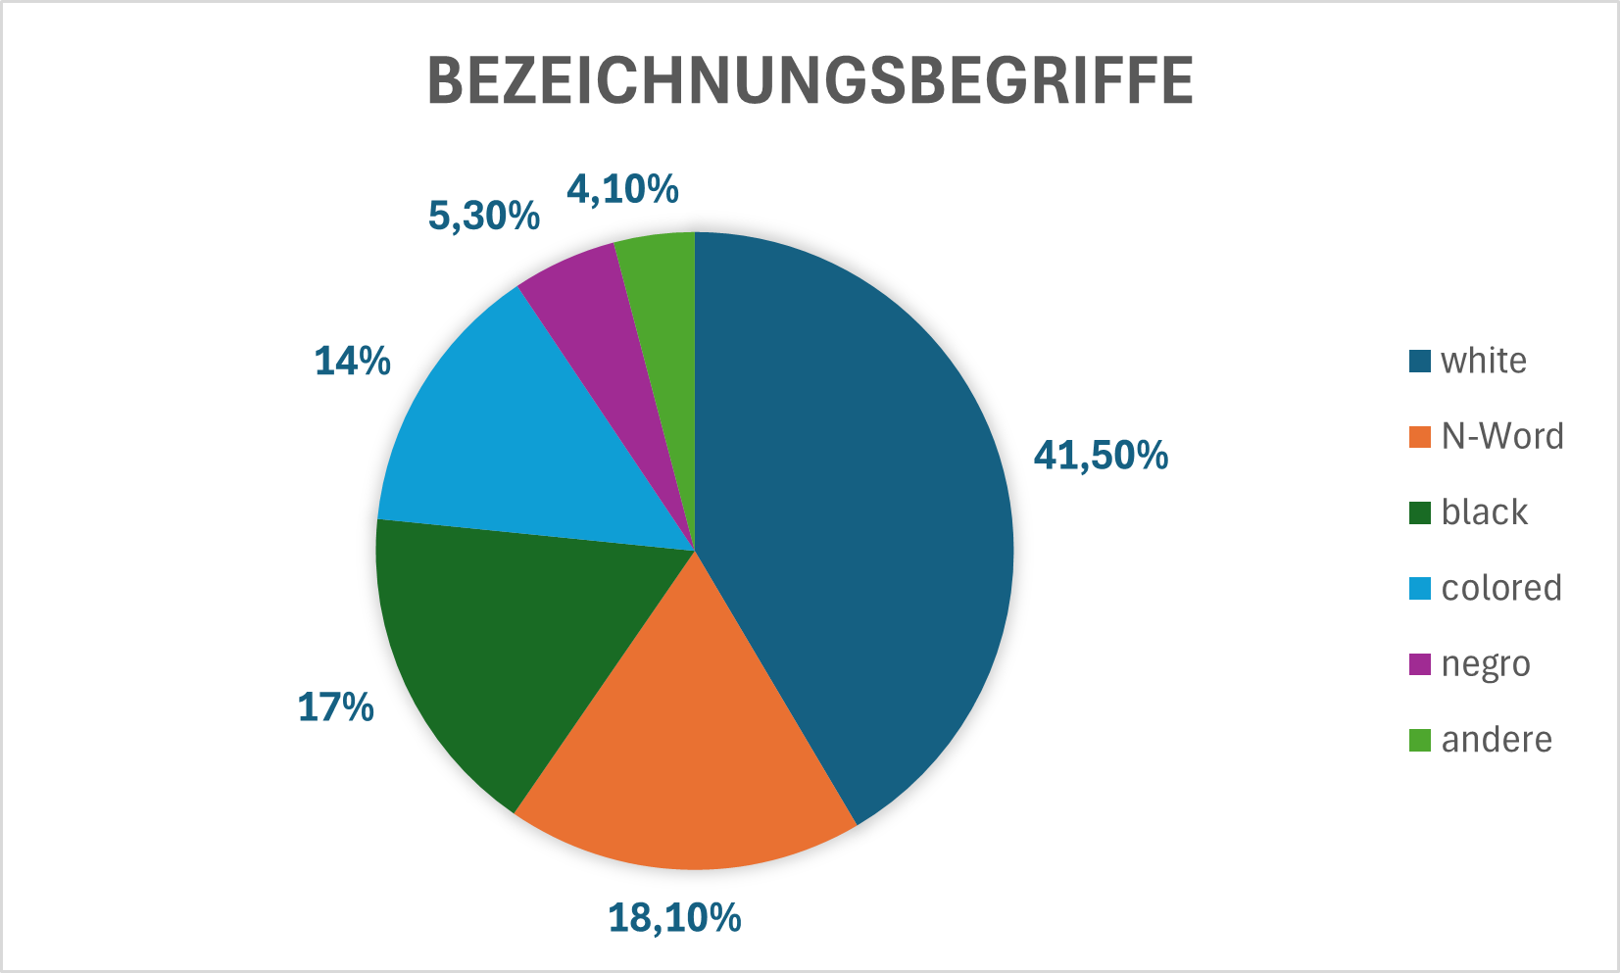
Konkrete Umsetzung: Their Eyes Were Watching God
178 Begriffe der Benennung im Buch
60 % beschreiben Schwarze Menschen (mehr als 6 verschiedene Begriffe)
40 % beschreiben Weiße Menschen (nur 1 Begriff)
white 41,5 %
n-word 18,1 %
black 17 %
colored 14 %
negro 5,3 %
andere 4,1 %
Instabilität der Benennung für Afroamerikaner!
Relativ ausgeglichen

Slide 19
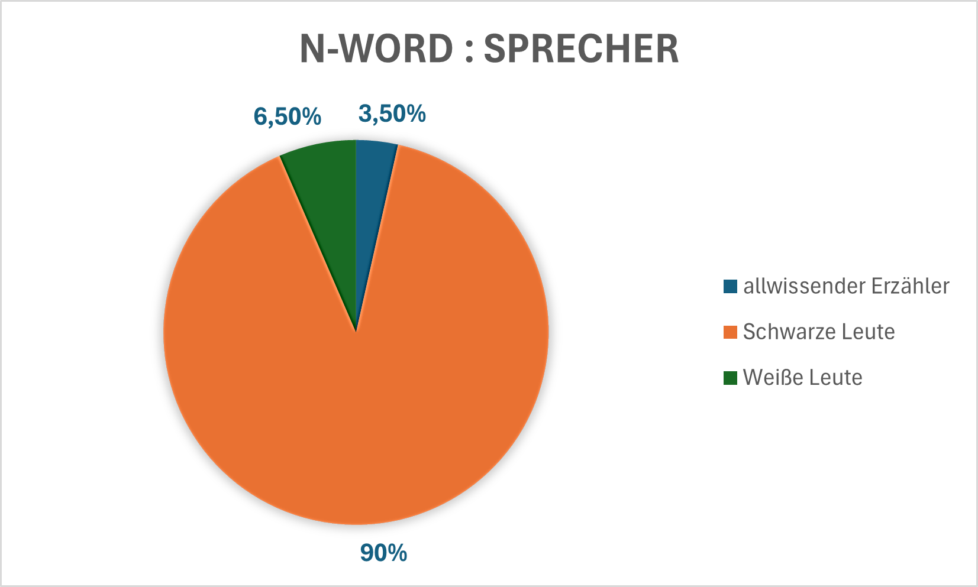
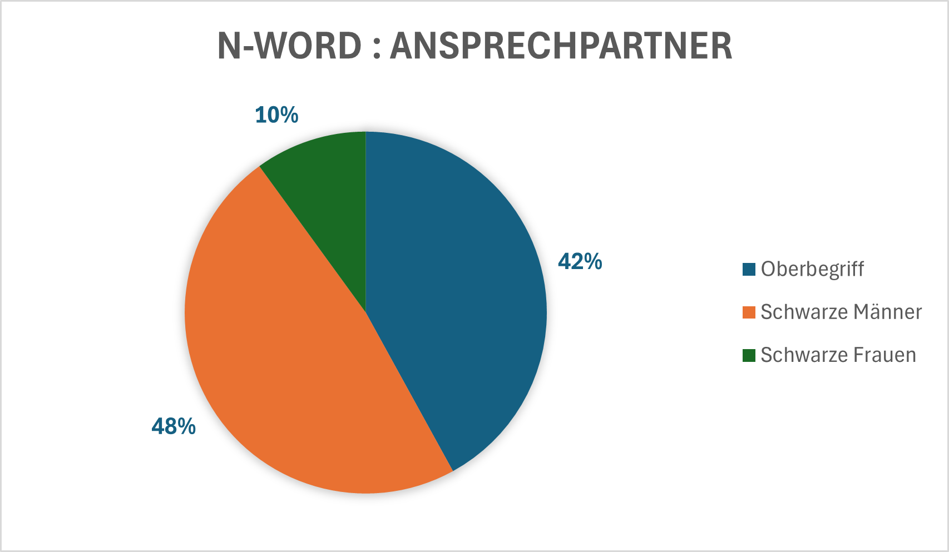
Konkrete Umsetzung: Their Eyes Were Watching God
31 Vorkommen des N-Wortes innerhalb des Buches
⬄90 % von Schwarzen ausgesprochen
⬄6,5 % von Weißen ausgesprochen
⬄3,5 % vom allwissenden Erzähler ausgesprochen
⬄42 % Oberbegriff
⬄48 % verweist auf Schwarze Männer
⬄10 % verweist auf Schwarze Frauen
In den meisten Fällen: Missbilligung, aber manchmal auch neutral oder Bezugnahme auf die Kultur, die Werte und die Erfahrungen der Schwarzen

Slide 20
Konkrete Umsetzung: Their Eyes Were Watching God
Satz | Art | Sprecher | Ansprech-partner | Beziehung | Verwenduing | Übersetzung | Neuübersetzung
Ah don't want no trashy nigger | Nomen | Nanny ⬄ Schwarze | Johny Taylor ⬄ Schwarz | Schwarze Frau > Schwarzes Kind | Missbilligung (Smitherman 1986 : 62) | nèg’ | nègue
De nigger woman is de mule uh de world so fur as Ah can see | “Noun adjunct”¹ | Nanny ⬄ Schwarze | Oberbegriff | Schwraze Frau ⊆ Schwarze Frauen | Identifikation (Smitherman 1986 : 62) | négresses | femme nègue
Ah guess some low-lifed nigger is grinnin' in yo' face and lyin' tuh yuh | Nomen | Logan Killicks ⬄ Schwarz | Joe Starks Schwarz | Sprecher < Ansprechpartner (fühlt sich gefährdet) | Missbilligung (Smitherman 1986 : 62) | nèg’ | nègue
Don't bring me no nigger doctor tuh hang over mah sick-bed | “Noun adjunct” | Mrs Turner ⬄ Schwarze | Oberbegriff | Sonderfall: Schwarze Frau < Schwarzer Mann ABER überzeugt: Sprecher > Ansprechpartner | Missbilligung (Smitherman 1986 : 62) + Verachtung | médecin nèg’ | docteur nègue
¹ a noun that occurs before and modifies another noun (Collins Dictionary)

Slide 21
Konkrete Umsetzung: Their Eyes Were Watching God
Satz | Art | Sprecher | Ansprech-partner | Beziehung | Verwendung | Übersetzung | Neuübersetzung
Nigger, whut's yo' baby doin' wid gray eyes and yaller hair? | Nomen | Frau des Besitzers der Plantage ⬄ Weiße | Nanny ⬄ Schwarze | Schwarze Frau + Sklave < Weiße Frau + frei | Verachtung, rassistische Beleidigung | négresse | nègue
Another word out of you; out of any of the niggers back there, and I'll bind you over to the big court | Nomen | Mr Prescott (= Weiß) | Schwarze Zuschauer | Weißer Rechtsanwalt > Schwarze Zuschauer | Verachtung, rassistische Beleidigung | Nègre | nègres

Slide 22
Schlussfolgerung
Their Eyes Were Watching God: Übersetzerin und Neuübersetzerin entscheiden sich mehrmals für unterschiedliche Strategien
⬄ innerhalb jeder Übersetzung: Strategien können variieren
Mehrere Elemente können ihre Wahl beeinflussen:
⬄ Studien
Erfahrung
Verständnis der Konnotationen
Sprachentwicklung und Problembewusstsein
Verlagshaus
Komplexität der Übersetzung des N-Wortes und der Bezeichnungswörter: Notwendigkeit qualitativer und quantitativer Analysen und daher Vertiefung des Forschungsfeldes

Slide 23
Quellen
Appia, K. A. (2020). « The Case for Capitalizing the B in Black ». The Atlantic. https://www.theatlantic.com/ideas/archive/2020/06/time-to-capitalize-blackand white/613159/. Consulté le 30 octobre 2023.
Chalaye, S. (2013). « “Noir”, “nègre”, “homme de couleur” ... ces mots réducteurs de tête ». Africultures 2 (92-93), https://africultures.com/noir-negre-homme-de-couleur-11596/. Consulté le 30 mai 2024.
Chemin, A. (2021). « “Nègre”, Ce Mot Lourd Du Racisme et Des Crimes Qui l’Ont Forgé ». Le Monde. www.lemonde.fr/societe/article/2021/01/22/negre-ce-mot-lourd-du-racisme-et-des-crimes-qui-l-ont-forge_6067170_3224.html. Consulté le 28 mai 2024.
Collins Dictionary (s.d.). « Definition : postcolonial ». https://www.collinsdictionary.com/dictionary/english/noun-adjunct.
Delesalle S., et L. Valensi (1972). « Le mot “nègre” dans les dictionnaires français d'Ancien régime : histoire et lexicographie ». Langue française, n°15 : 79-104. https://doi.org/10.3406/lfr.1972.5612.
Geneste, E. et S. Testa (2010). « Nominations et dénominations des Noirs : Illustration du dialogue entre la France et les Amériques sur la question des catégories raciales ». Nuevo Mundos Nouveaux mondes : 1-6. 10.4000/nuevomundo.58143.
Kennedy, R. (2005). « Finding a Proper Name to Call Black Americans ». The Journal of Blacks in Higher Education, n°46: 72-83.
———. (2003). Nigger: The Strange Career of a Troublesome Word. First Vintage books edition. New York : Vintage Books.
———. (1999). « Who Can Say “Nigger”? And Other Considerations ». The Journal of Blacks in Higher Education, n°26: 86-96.
Larousse (s. d.). « Définitions : postcolonial ». https://www.larousse.fr/dictionnaires/francais/postcolonial/188623.
Loison-Charles, J., et Martin-Breteau N. (2023). « Dire et traduire l’identité noire en France et aux États-Unis : questions raciales, enjeux linguistiques, perspectives scientifiques » Revue française d’études américaines, 174 (1) : 3-19. https://doi.org/10.3917/rfea.174.0003.
Martin-Breteau, N. (2023). « Une dignité majuscule ? Nomination de soi et luttes symboliques dans l’histoire africaine-américaine : » Revue française d’études américaines 174 (1) : 20-37. https://doi.org/10.3917/rfea.174.0020.
Neale Hurston, Z (1937). Their Eyes Were Watching God, J.B. Lippincott & Co.
Renard, C. (2018). « De l’Esclave à La Négritude : Une Histoire Du Mot “Noir.” » France Culture. www.radiofrance.fr/franceculture/de-l-esclave-a-la-negritude-une-histoire-du-mot-noir-9348400. Consulté le 28 mai 2024.
Smitherman, G. (1986). Talkin’ and Testifyin’: The Language of Black America. Detroit, Mich. : Wayne State Univers. Press.
Wecksteen-Quinio, C. (2023). « Comment rendre les sens du “N-word” ? L’exemple de la traduction française de A Time To Kill de John Grisham ». Revue française d’études américaines 1(174) : 58 à 77. DOI10.3917/rfea.174.0058.
Zinn, H. (2002). Une histoire populaire des Etats-Unis d’Amérique : de 1492 à nos jours. Traduit par Frédéric Cotton. Des Amériques. Marseille : Agone.

